Slide 1
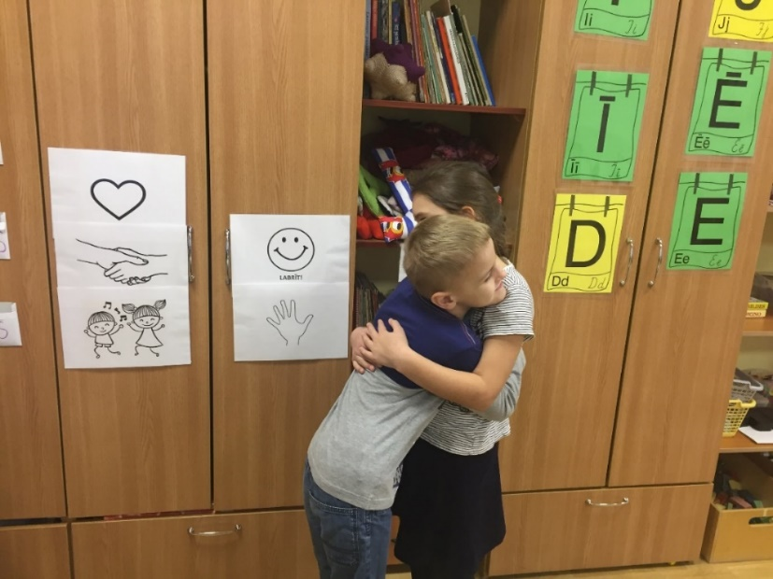
SOCIĀLI EMOCIONĀLO PRASMJU ATTĪSTĪŠANA PIRMSSKOLAS VECUMĀ
Salaspils PII Ritenītis
Latvija
Pirmsskolas skolotājas:
Jūlija Ivanova
Valentīna Strogova
2019

Slide 2
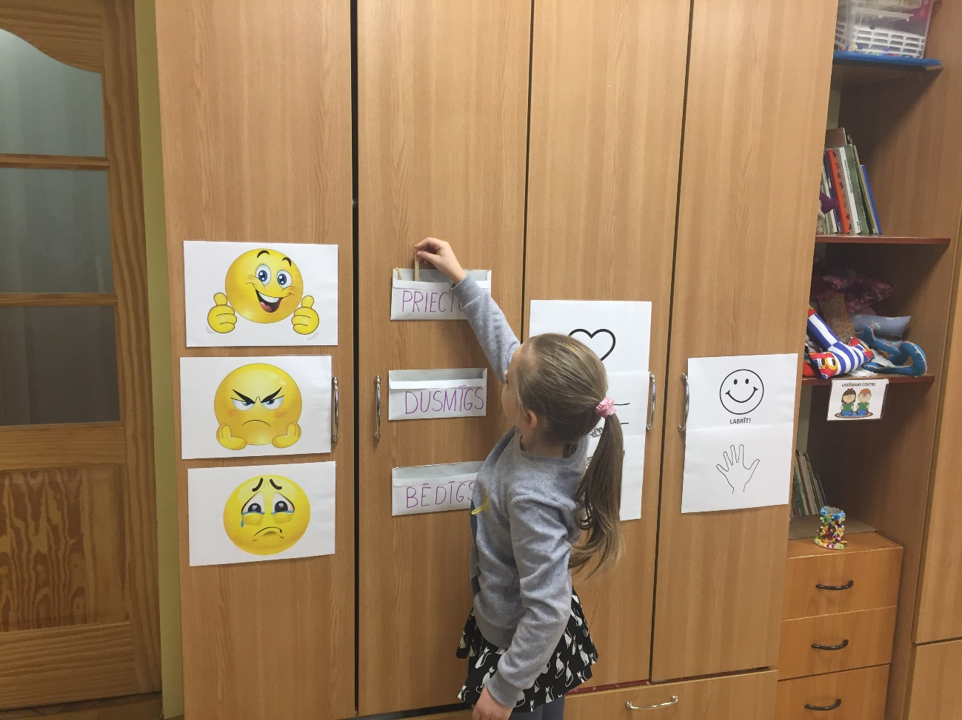
Katru rītu atpazīt un nosaukt savu emociju – Kā es šodien jūtos. Ielikt kociņu ar savu vārdu – emociju kabatiņā.

Slide 3
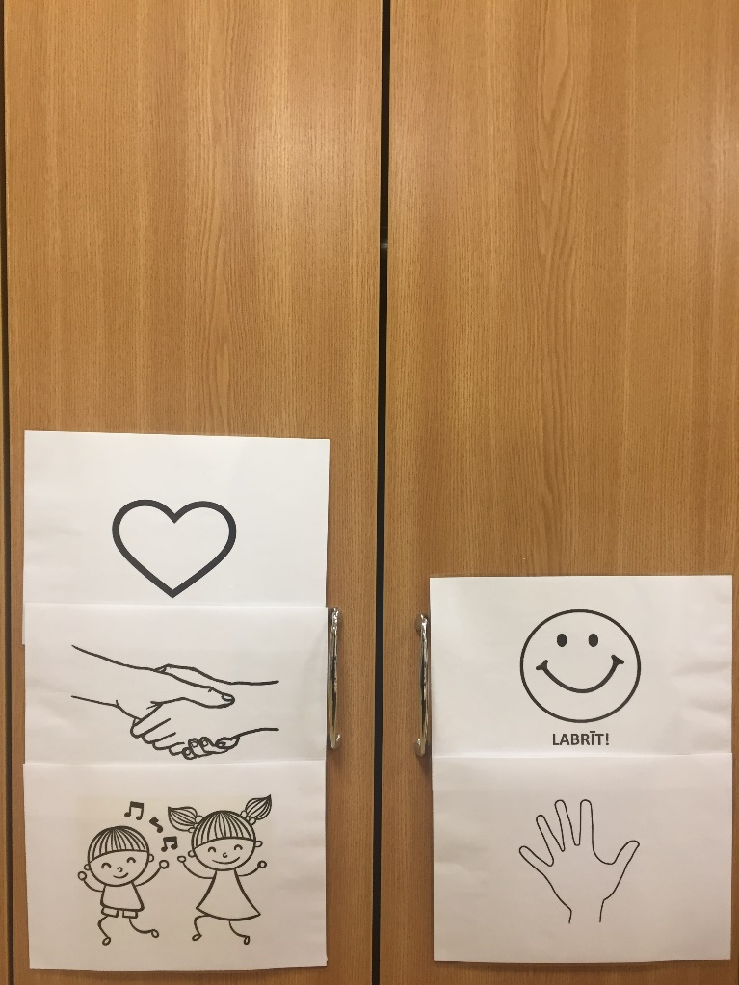
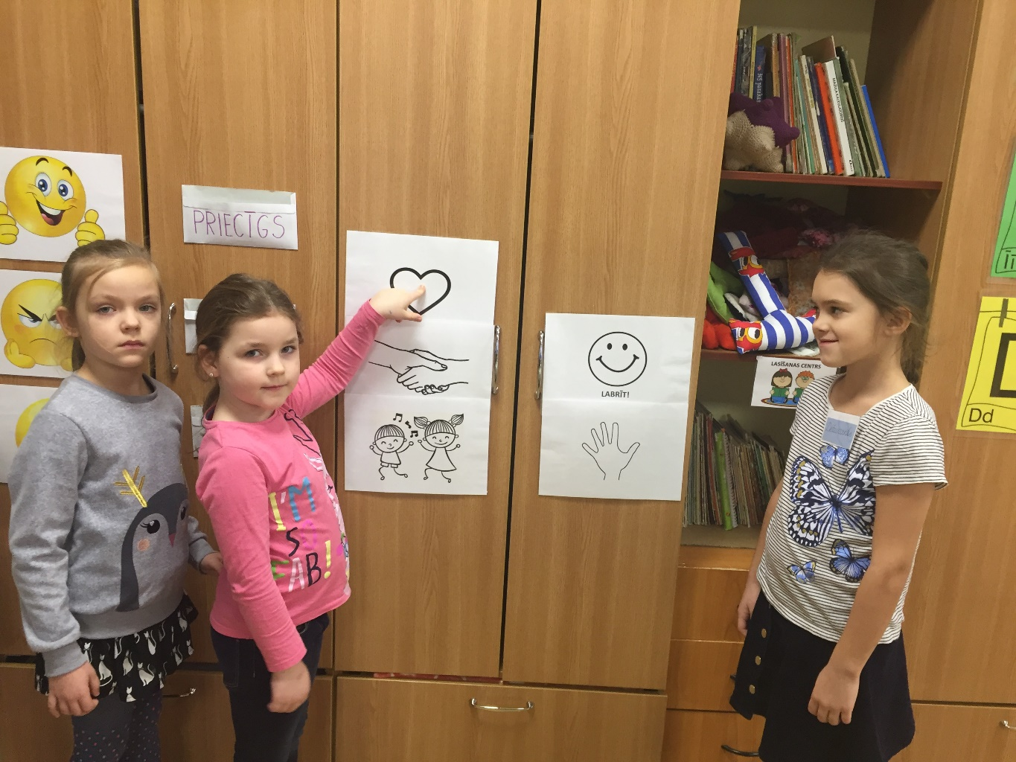
Katru dienu visi bērni sasveicinās ar diviem bērniem. Bērni paši izvēlās sasveicināšanas veidu: samīļot, paspiest viens otram roku, kopā padejot, pasmaidīt un pateikt labrīt, iedot pieci.

Slide 4
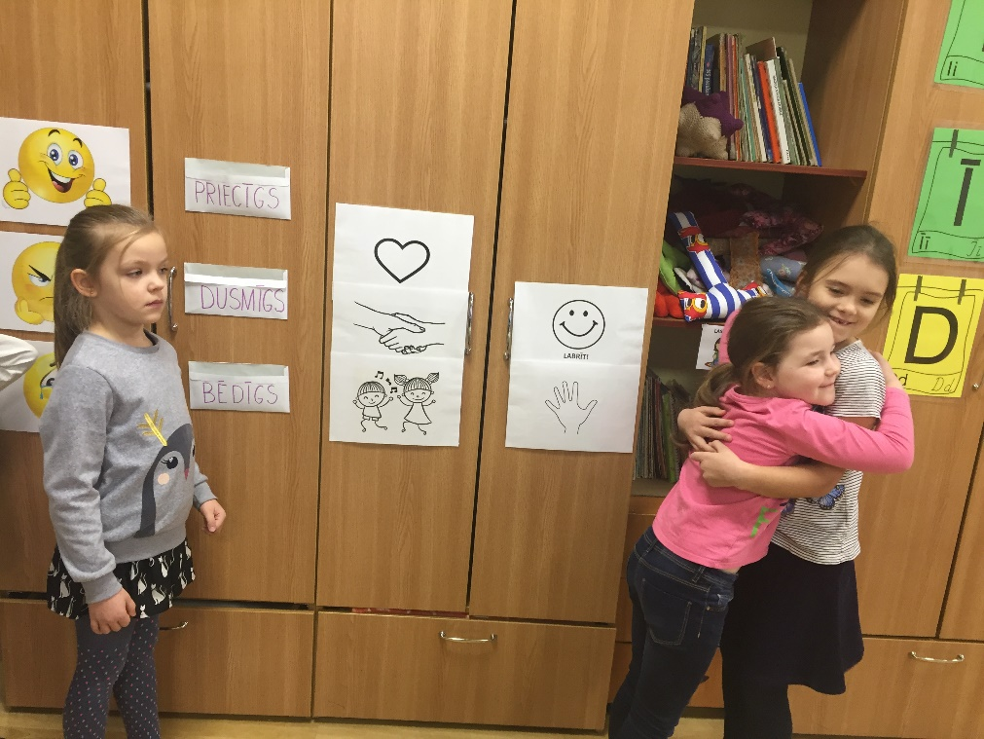
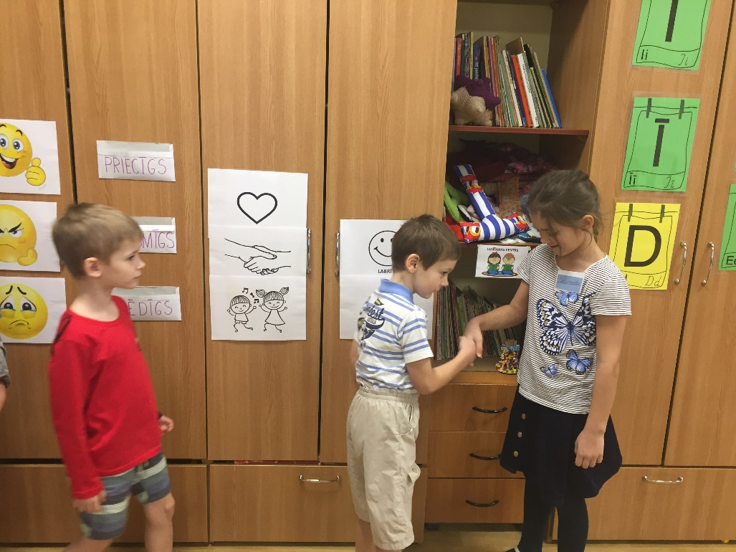
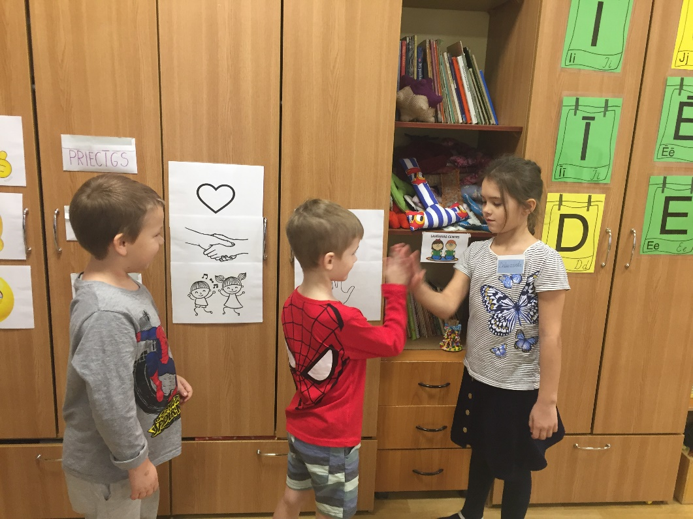
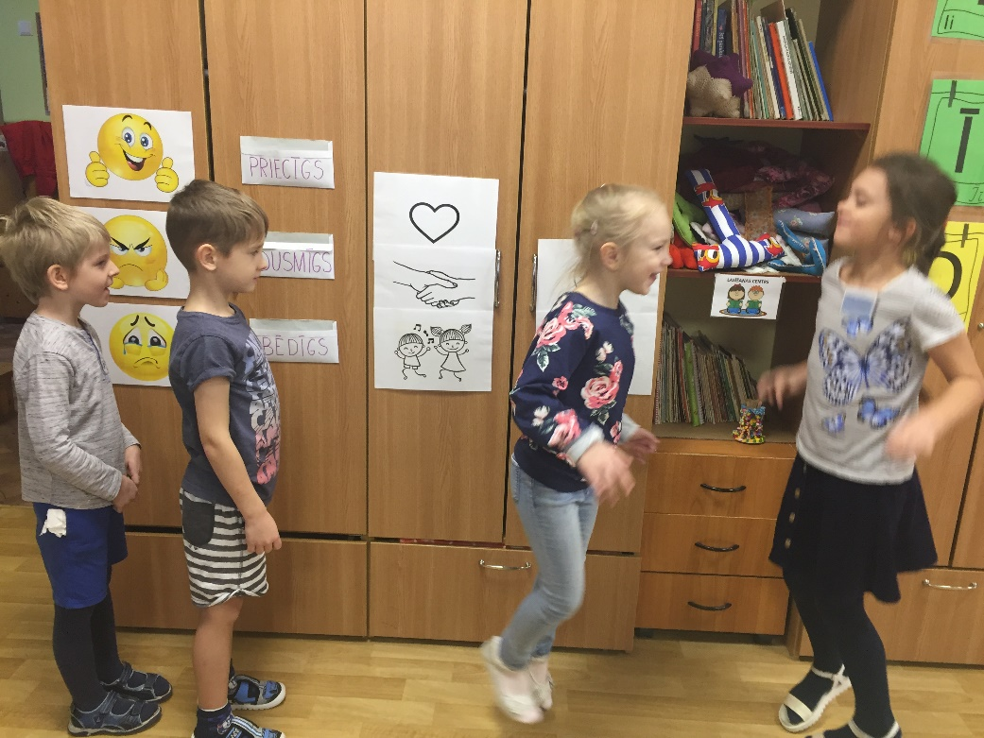

Slide 5
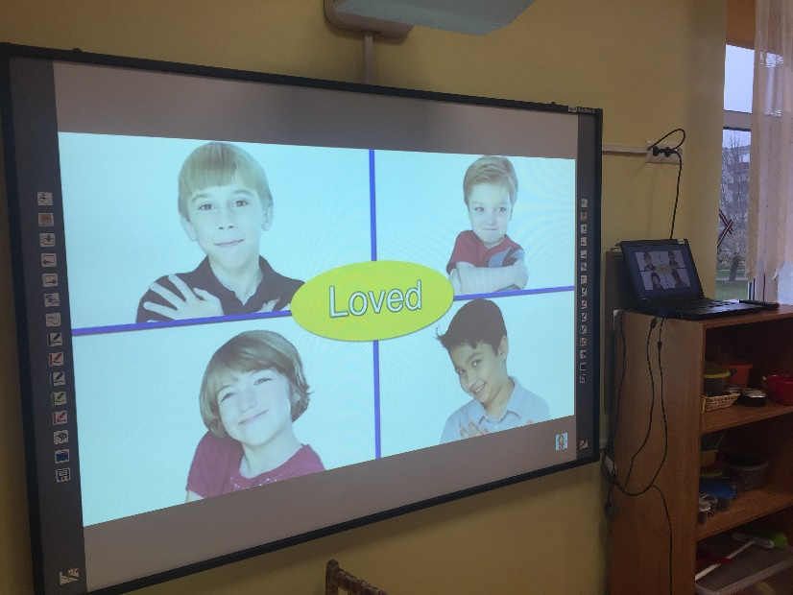
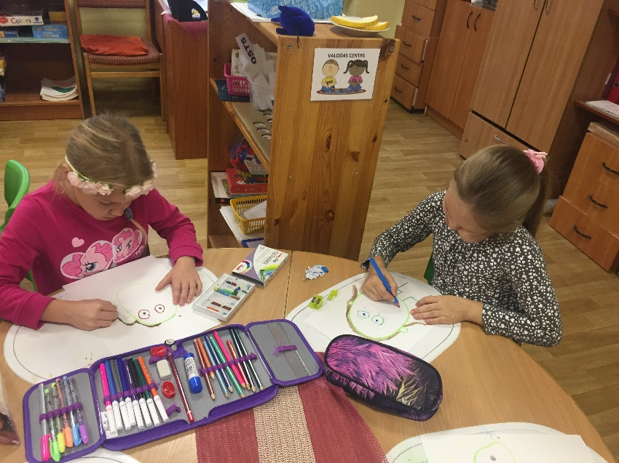
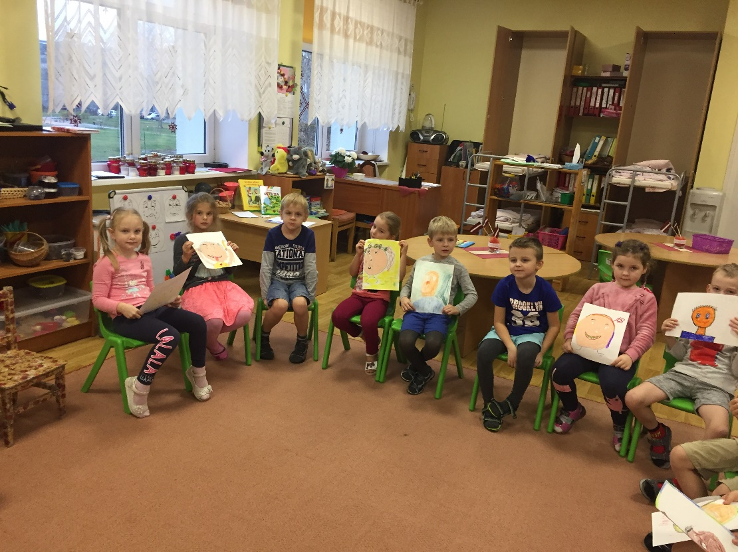
Bērni zīmē sevi, kā viņi šodien jūtās. Caur zīmējumu, bērni pauž savas savas emocijas.

Slide 6
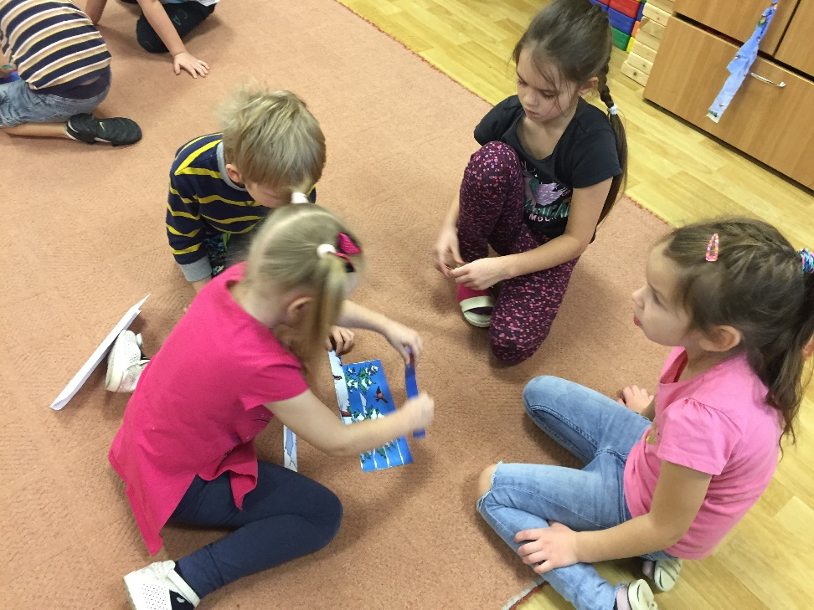
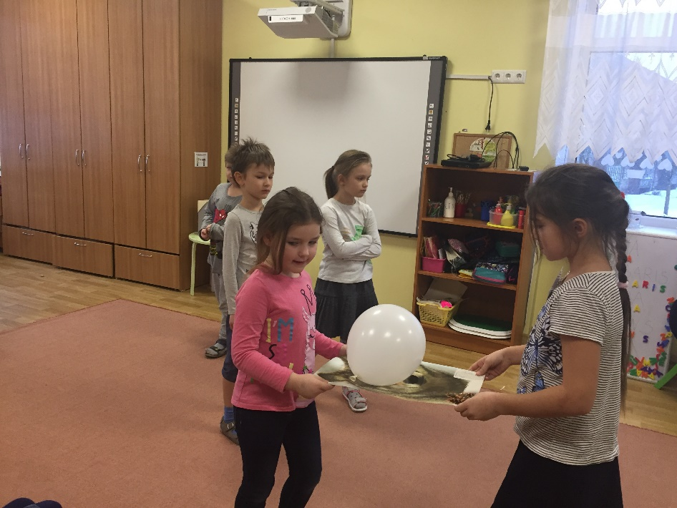
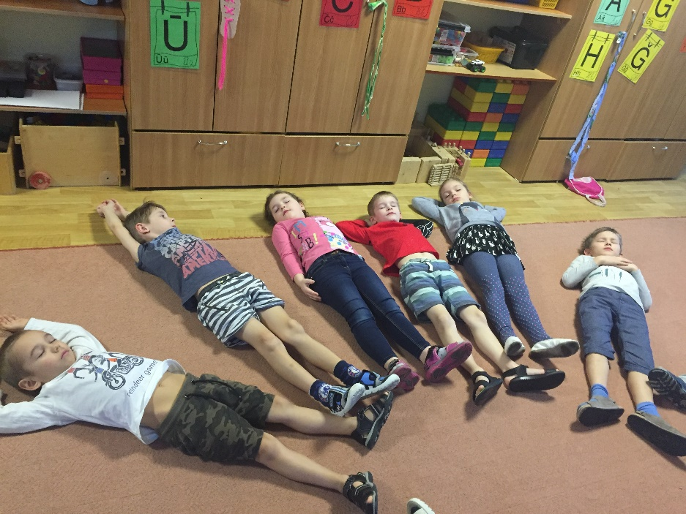
Mācāmies sadarboties – spēlējam spēles, klausāmies pasakas, piedalamies komandas darbā.

Slide 7
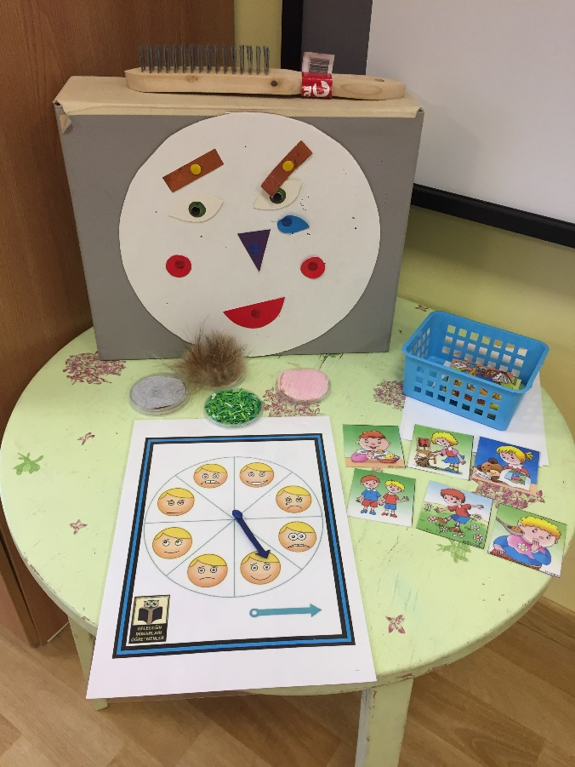
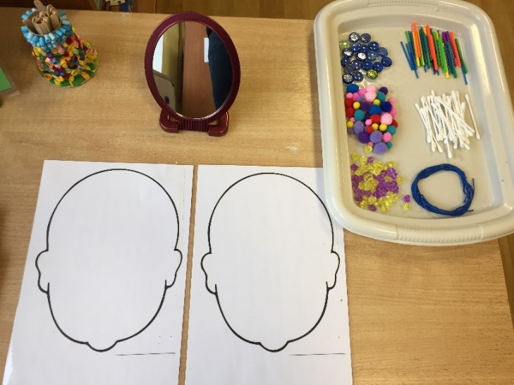
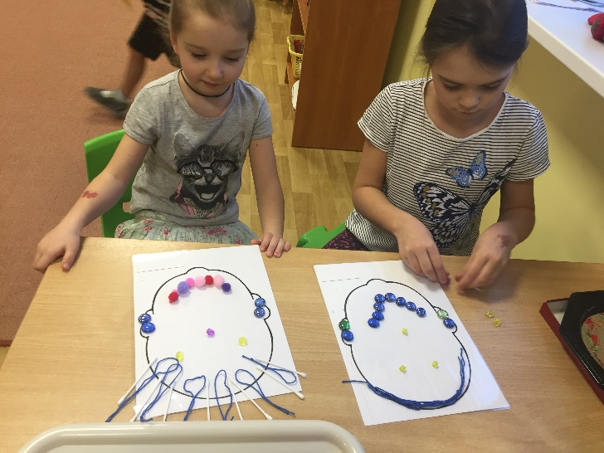
Emociju stūrīši

Slide 8
PALDIES PAR UZMANĪBU!

